Slide 1
نموذج لعرض المشروعات المتأهلة على مستوى المحافظات
المبادرة الوطنية للمشروعات الخضراء الذكية
مشروع اعادة تكريرزيوت التزييت المعدنية المسترجعة بمحافظة السويس
الشركة العربية للزيوت ومشتقاتها-مصافي

Slide 2
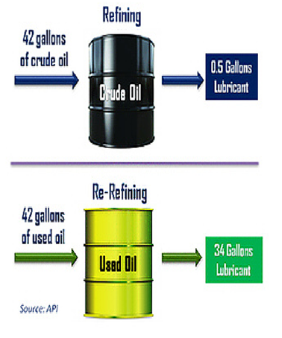
عن المشروع وفكرته:
قام بتصميم المخطط الصناعي وكل الوحدات الاساسية المهندس محمود محمد العشي –ابن محافظة السويس والذي تخرج من كلية هندسة البترول والتعدين بالسويس ويحمل خبرة عريضة في تصميم المصانع الكيميائية والبترولية .
د/يسري الطوخي-مديرعام الشركة العربية للزيوت ومشتقاتها-مصافي-حاصل على درجة الدكتوراة في الكيمياء وماجستير مهنى في ادارة الاعمال. خبرة ثلاثون عام
في الصناعات الغذائية والكيميائية والبترولية والبتروكيماويات
مشروع اعادة تدوير زيوت التزييت المستعملة وانتاج زيوت اساس كمادة اولية لتصنيع زيوت تزييت مطابقة للمواصفات القياسية المصرية
والعالمية بطرق صديقة للبيئة لتقليل المخاطرالبيئية للزيوت المستعملة وتوفير فرص عمل جديدة وجلب عملة دولارية نتيجة تصدير المنتجات خارج مصر.
قامت الشركة ببناء مصنع يبلغ مساحته 24 الف متر مربع وقامت بتمويل المشروع 100% من استثمارات من الخارج واستقدام احدث المعدات
والتي قام بتركيبها اكبر الشركات المصرية –شركة بترومنت - في تنفيذ المشروعات .
ونظرا للجودة العالية لمنتجات الشركة والتكنولوجيا المستخدمة والتي تعتبر صديقة للبيئة استطاعت الشركة الحصول على شهادات دولية واستطاعت تصدير منتجاتها لمختلف دول العالم .
خاصة عندما نشير انه ينتج سنويا في مصر مالايقل عن 450-500 الف طن زيوت معدنية مستعملة –يتم حرق حوالى 80 % منهم كوقود في افران غير مهيئة للاحتراق الكامل
وتنتج ملايين الاطنان من الاكاسيد الكربونية الملوثة للبيئة والباقي يتم رميه في مصادر المياه والتربة مسببا العديد من الكوارث البيئية ,وفي حال تم التعامل مع هذه الكمية عن طريق اعادة التدوير
سينتج منهم حوالى من 270-300 الف طن زيت اساس يكفي لتغطية الفجوة بين ماينتج محليا ومايتم استيراده من الخارج .
الفئة المستفيدة بشكل مباشر سكان مدينة السويس من خلال اتاحة فرص عمل وبالطبع العائد البيئي على المجتمع وايضا العائد الاقتصادي في توفير عملة صعبة كانت ستصرف في الاستيراد وكذلك جلب عملة صعبة من التصدير .
هذا ايضا بجانب ماتم توفيره من طاقة ساهمت في الحد من الانبعاثات الناجمة عن انتاج هذه الزيوت بشكل اولي.
الميزة التنافسية : انتاج منتجات بجودة عالمية لضمان قبولها في السوق المحلي والدولي .

Slide 3
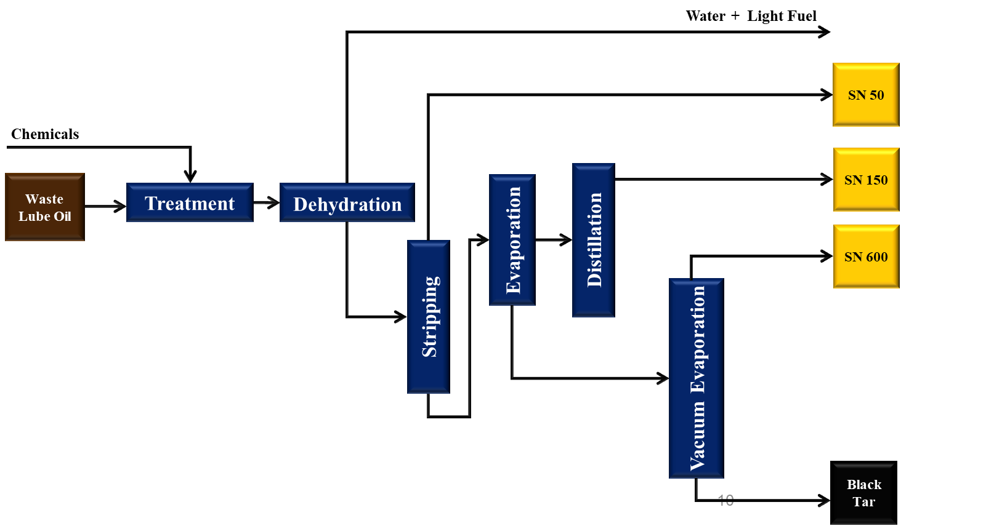
أثر المشروع وتطبيقاته
قام المشروع في عام 2016 بمدينة السويس بعد عمل كل الدراسات البيئية وتأثيرها على المجتمع وحصل على جميع الموافقات والتراخيص من كل الجهات ذات العلاقة من وزارة البيئة المصرية – وزارة الصناعة والتجارة – وزارة البترول والثروة المعدنية .
يعمل حاليا بالمشروع اكثر من 100 موظف من مختلف التخصصات كلهم من المصريين تم تدريبهم على احدث المعدات والتقنيات الموجودة لمعالجة الزيوت المعدنية المستعملة بالانظمة الاوتوماتيكية لتقليل اي مخاطر و بشكل صديق للبيئة ومعدل معالجة يصل 94% بحد ادنى و الجزء المتبقي يتم التعامل معه طبقا لتوصيات قانون البيئة.
المشروع قائم ويعمل من عام 2016 نواجه بعض التحديات بسبب صعوبة التجميع للزيوت المعدنية المستعملة –نتيجة ان البعض يستسهل في حرقها بدلامن تسليمها بمقابل مادي للمعالجة واعادة التدوير- والمصنع يعمل الان بطاقة معالجة 18 الف طن سنويا ولدينا خطط لرفع الانتاج الى 24 الف طن سنويا ويجدر بالذكر ان لدينا معدات مركبة فعليا تمكن المصنع من العمل بطاقة 80 الف طن سنويا .والمصنع يقوم بعمل كل المراجعات والقياسات البيئية بشكل دوري كما انه قام بضخ استثمارات عالية للتحول الى استخدام الغاز الطبيعي بدلامن استخدام وقود الديزل .
العنصر الابتكاري في المشروع هو استحداث تقنية لانتاج منتجات بجودة عالية وبشكل صديق للبيئة وذلك من خلال فصل الرواسب الاسفلتية والمعادن الثقيلة بشكل اولي ليرفع كفاءة الاستخلاص ثم يتم تطبيق التفريغ الفائق مع استخدام
((WFE &SP Distillation وللحصول على منتج لم يتعرض للتكسير الحراري ويكون له اداء عالى , وكل ذلك ينعكس على ترشيد الطاقة المستهلكة من الغاز الطبيعي وهذا يقلل الانبعاثات كما انه لايصدر اي مخلفات صناعية خطرة بعد المعالجة .
بل وان كل العمليات الصناعية تتم بأستخدام لوحات التحكم PLC & SCADA System لضمان افضل عوامل التحكم والامان .
الاثار المترتبة على هذا المشروع هي :
خفض الانبعاثات الملوثة للبيئة وتخفيض اثار التلوث البيئي.
تحقيق العوائد الاقتصادية من حصيلة التصدير وتقليل الاستيراد كما انه خلق فرص عمل جديدة .
تحقيق مبدء الاقتصاد الدوار والاستدامة .
استخدام كل الوسائل التكنولوجية الحديثة من خلال التصنيع بافضل واكفأ المعدات لترشيد استهلاك الطاقة
واستخدام وسائل التقنيات الحديثة في التوعية عن اهمية المشروع والمبيعات.
ويجدر الاشارة ان مؤشرات النجاح هي :
حصول المشروع على شهادات الجودة العالمية ISO 9001 & ISO 14001
حصول الشركة على كافة التراخيص والتصاريح بعد استيفاء كل المعاينات.
عدد الشركات والجهات التي قامت الشركة بالتعاون معهم في مجال شراء الزيوت المعدنية المستعملة .
عدد الدول التي تقوم الشركة بالتصدير لهم وكمية عائدات التصدير الناتجة من النشاط .
القدرة العالية على التوسع برفع الطاقة .
معدل زيادة رأس المال ومعدل الارباح.

Slide 4
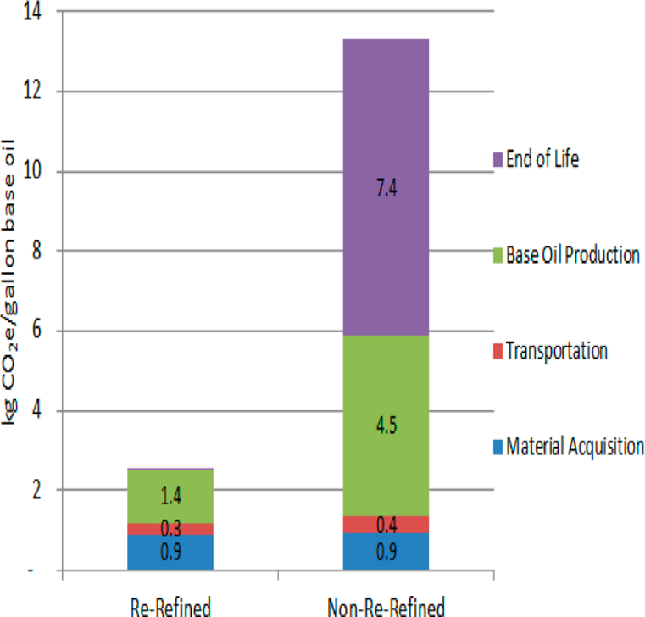
أضرار التخلص الغير سليم من زيوت المحركات المستعملةوتوضيح العائد البيئي والاقتصادي:
يحتوي زيت التزييت المستعمل بعد انتهاء صلاحيته على العديد من الملوثات الخطيرة :
الرطوبة والغبارو كمية من الهيدروكربونات الخفيفة الناتجة من عملية التكسير الحراري والعديد من المعادن الثقيلة الناتجة عن تآكل الأجزاء الميكانيكية أثناء الاستخدام،وتشمل هذه الملوّثات الرصاص والكادميوم والكروم والزرنيخ والديوكسينات والبنزين والهيدروكربونات العطرية متعددة الحلقات وكذلك من بقايا الاضافات المبقية بعد الاستخدام ممّا يتسبب في تحول اللون إلى اللون الأسود وزيادة اللزوجة وعندها لا يمكن استخدامها مرّة أخرى إلّا إذا تمّ معالجتها وتنظيفها.
مع كثرة استهلاك زيوت المحركات تزايد تراكم وتفاقم المشكلات البيئية والصحية بشكل عام، كما وأنّ هذا الاستهلاك أدى إلى استنزاف المورد نفسه .
الاضرارالبيئية الناتجة عن التخلص من الزيوت بشكل خاطئ سواء عن طريق الحرق، أو الصرف في خزانات الصرف الصحي أو صناديق النفايات.
- لها ضرر كبير على البيئة فهي تُلوّث الأنهار والبحار لقلة تحللها البيولوجي، ولذلك فهي تأخذ وقت حتى تتحلل وينتهي تأثيرها السلبي، خاصةً أنه عند ملامستها للماء فإنها تنتج طبقة تمنع الأكسجين.
- يمكن أن يؤدي سكب لتر واحد من زيوت المحرّكات في التربة إلى تلويث ما يصل إلى ألف طن من المياه الجوفية ممّا يجعلها غير صالحة للشرب.
- تهيُّج أنسجة الرئة بسبب وجود غازات تحتوي على الألدهيدات والكيتونات و المواد العطرية المتعددة الحلقات .
- وجود مواد مسببة للسرطان التي بمجرد دخولها إلى جسم الإنسان والحيوان، فإنها تزيد من خطر الإصابة بأمراض الأورام وتسبب الطفرات .
- يؤدي التخلص من الزيوت عن طريق الحرق زيادة الانبعاثات الكربونية وكذلك تلوث الهواء بالمعادن الثقيلة .
الخطط المستقبلية
يعمل المصنع حاليا بطاقة معالجة تبلغ 18 الف طن زيت تزييت مستعمل وباذن الله سوف يعمل المصنع على طاقة 24 الف طن سنويا .
ونظرا لان عند تصميم المصنع تم تركيب معدات تصل بالقدرة الى 80 الف طن سنويا وللتغلب على مشكلة الحصول على الخام وتجميعه .
قامت الشركة بالحصول على التراخيص الخاصة لتجميع الزيوت ونقلها من المنشئات الصناعية والخدمية والسير في عقد بروتوكولات تعاون مع العديد من الجهات للحصول على الزيوت المستعملة ومعالجتها.
بل وأصدرت الشركة على الموقع الالكتروني وصفحات التواصل الاجتماعي توعية لاستلام الزيوت المعدنية المستعملة بمقابل مادي .
جاري استصدار اعتماد منتجات الشركة في الاتحاد الاوربي .

Slide 5
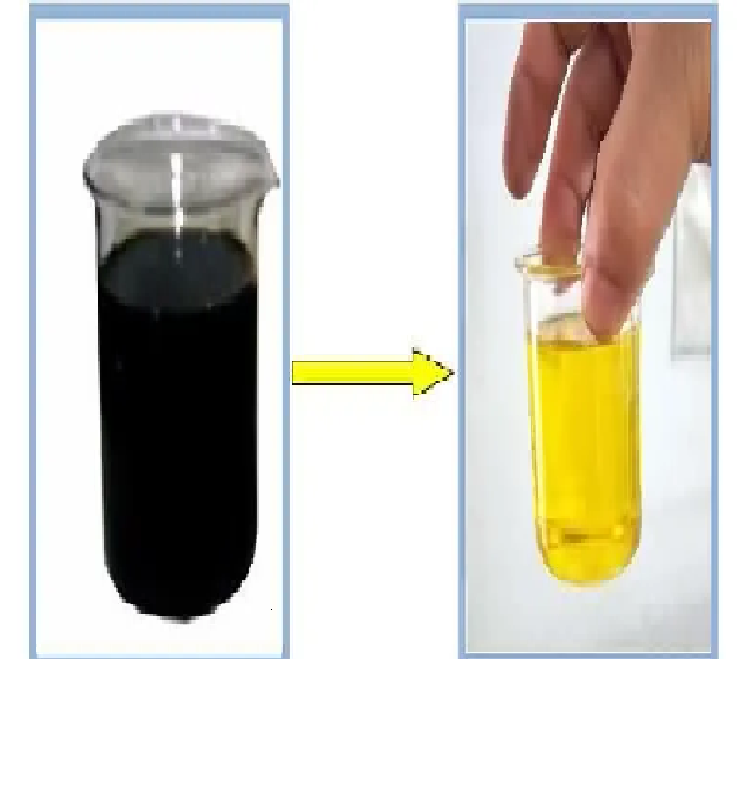
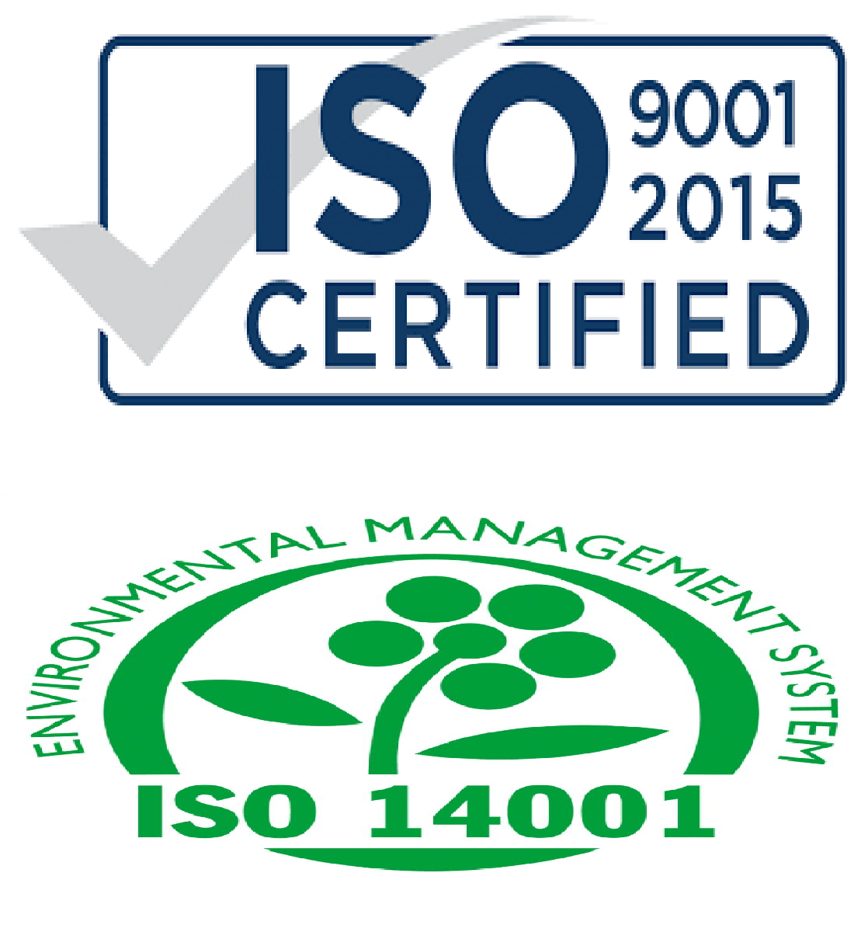
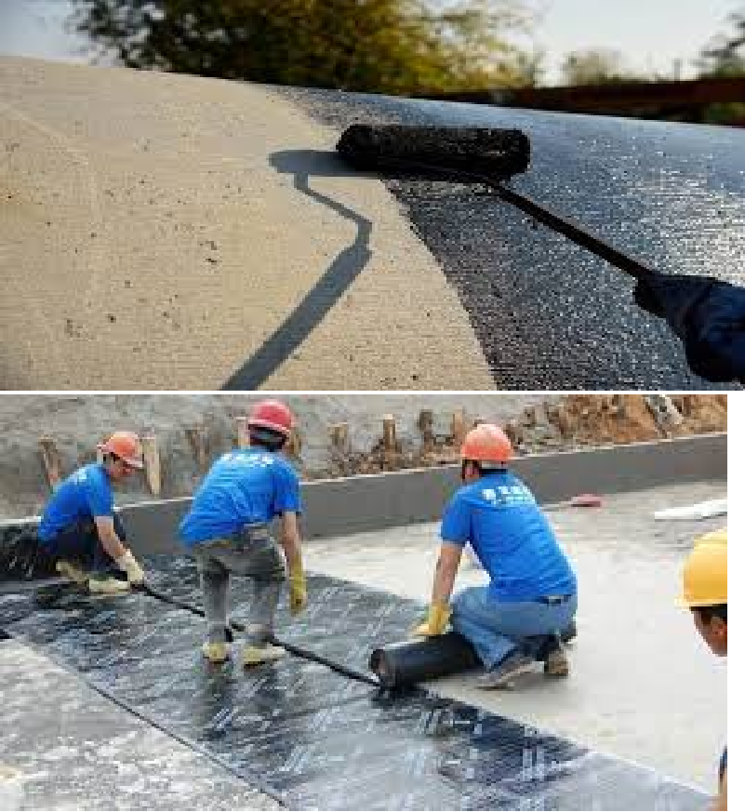
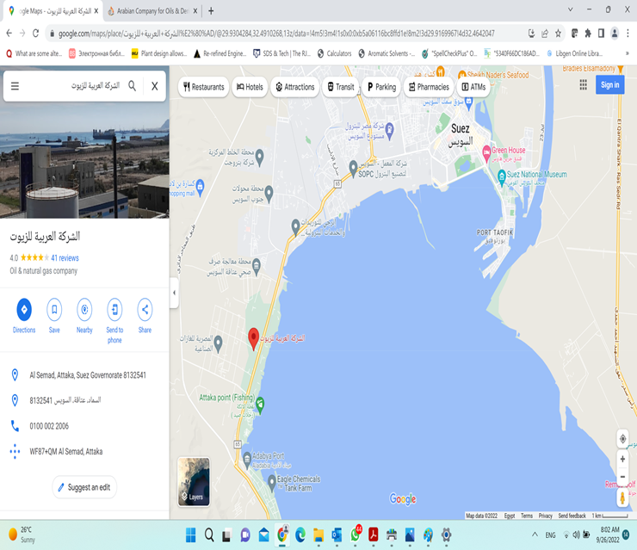
تطبيقات المنتجات والشهادات الحاصل عليها المشروع
Location: Suez – Block 1.1 - Ataqa Al-Sokhna – Al –Sokhna Road
Tel: +2 62 3230640
Mob: +201000022006
Email: info@masafee-eg.com
https://www.masafee-eg.com/
https://www.facebook.com/ArabianCompanyForOils/
https://www.linkedin.com/company/arabian-company-for-oils-derivatives-masafee

